Slide 1
Json js
Como diablos leerlo

Slide 2
¿Qué es un json?
JavaScript Object Notation (JSON) es un formato basado en texto estándar para representar datos estructurados en la sintaxis de objetos de JavaScript. Es comúnmente utilizado para transmitir datos en aplicaciones web (por ejemplo: enviar algunos datos desde el servidor al cliente, así estos datos pueden ser mostrados en páginas web, o vice versa).

Slide 3
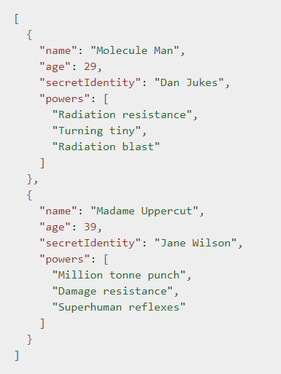
Estructura de un json
Normalmente un json viene con una estructura de formato de objeto de js, también puedes relacionar un json con un arreglo asociativo en php , pues se tiene que agregar una llave y un valor, separados por dos puntos

Slide 4
Notas sobre json
JSON es sólo un formato de datos — contiene sólo propiedades, no métodos.
JSON requiere usar comillas dobles para las cadenas y los nombres de propiedades. Las comillas simples no son válidas.
Una coma o dos puntos mal ubicados pueden producir que un archivo JSON no funcione. Se debe ser cuidadoso para validar cualquier dato que se quiera utilizar (aunque los JSON generados por computador tienen menos probabilidades de tener errores, mientras el programa generador trabaje adecuadamente). Es posible validar JSON utilizando una aplicación como JSONLint.
JSON puede tomar la forma de cualquier tipo de datos que sea válido para ser incluido en un JSON, no sólo arreglos u objetos. Así, por ejemplo, una cadena o un número único podrían ser objetos JSON válidos.
A diferencia del código JavaScript en que las propiedades del objeto pueden no estar entre comillas, en JSON, sólo las cadenas entre comillas pueden ser utilizadas como propiedades.

Slide 5
Transformar un string a json valido con jquery
Recuerda que un json si no se obtiene a travez de una petición json, si solamente se crea con uns estructura, es un string, por lo tanto debe ser convertido a un objeto valido:
jQuery.parseJSON(miJson)

Slide 6
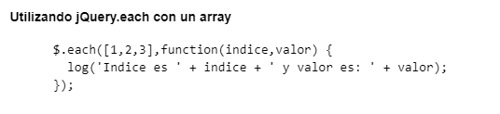
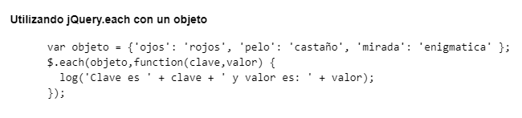
Each jquery
La función each de jQuery nos sirve para iterar uno por uno los elementos de una colección, usualmente estos son el resultado de un selector jQuery, pero también pueden ser otras colecciones de Javascript como un array o un objeto.
jQuery.each( coleccion, callback(indiceEnElArray, valorDelElemento) )
(callback: Una función de callback es una función que se pasa a otra función como un argumento)

